Slide 1
Praxisprojekt
Entwurf
Kurzbeschreibung: Auswertungsansatz
Norman Bauersfeld
Von-Garßen-Str. 12
38640 Goslar

Slide 2
Projekt::Fragestellung Praxisprojekt | CRISP-DM
Business understanding
Data understanding
Business understanding Literatur-Recherche, Prozessverständnis
Data understanding Datensatz-Auswahl, -Beschreibung, -Aufbau
Data preparation (Bild-)Vorverarbeitung
Modeling Methoden, Pipeline für Klassifikation
Evaluation Testergebnis, Bewertung
Deployment prototypische Umsetzung, strukturelle Ausgestaltung, Portierungsansatz
Data preparation
Modeling
Evaluation
Deployment
CRISP-DM: Cross Industry Standard Process for Data Mining

Slide 3
Projekt::Datensatz Praxisprojekt | Data understanding | Quantity/Quality Report
Inhalt 10 Aufnahmen je Reagenz/Konzentration, 3 Reagenzien, n plausible Konzentrationsstufen
Beobachtungseinheit LWL-Reagenz-Durchlichtabbild
Datengrundlage Bild: 1600x1200 Pixel, RGB
Erhebungsmethode Handy-Fotografien mit spezieller Android-App + Adapter
Umfang ca. 250 auszuwertende Aufnahmen
Zugang OneDrive-Synchronisation
LWL: Lichtwellenleiter

Slide 4
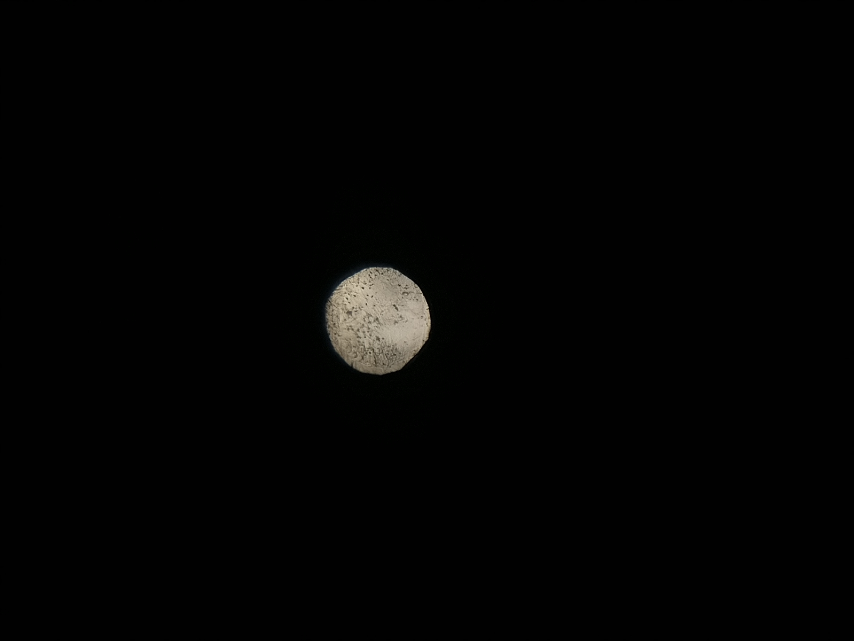
Projekt::Datensatz Praxisprojekt | Data understanding | Beobachtungseinheit
Original
Auswertung

Slide 5
Projekt::Datensatz Praxisprojekt | Data preparation | Daten zusammenführen
.meta Daten auswerten
Reagenz und % extrahieren
.jpg in Ordnerstruktur kopieren
GUID
.meta
prepare
Reagenz
.jpg
%
.jpg

Slide 6
Projekt::Datensatz Praxisprojekt | Data preparation
je Reagenz, n Konzentrationen, jeweils k Bilder erfassen
RGB-Bild laden und in Lab-Farbraum umwandeln
Segment extrahieren; Informationsrelevanter Bereich Min-Max-Boxing um die Pixel, welche nicht der Hintergrundfarbe entsprechen
Weitergabe an die clusterbasierte Datenauswertung

Slide 7
Projekt::Datenverarbeitung Praxisprojekt | Modelling
Clustering der Lab-Farbrauminformationen mit 3 Clustern
Verwendung von 2 Clusterzentren (Ausschluss des Hintergrund-Clusters) und deren Koordinaten als Prototypen der Konzentration
Ablage der Ergebnisse in einer Datei/Reagenz
Vergleich der Prototypen untereinander für Konzentrationsunterscheidung innerhalb eines Reagenzes durch Zusammenführen der Ergebnisdateien/Reagenz

Slide 8
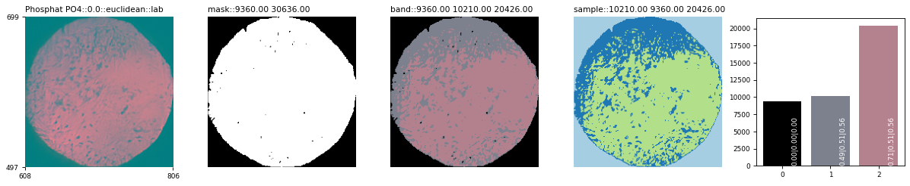
Projekt::Datenverarbeitung Praxisprojekt | Modeling
Merkmale
Lab-Rohbild
Maske
Band
Sampled
Cluster
02.08.2023
8

Slide 9
Projekt::Datenverarbeitung Praxisprojekt | Modeling | Zmeans
Parameter
Farbraum: Lab
Metrik: Euclidean
Cluster: 3 (zufällige Initialisierung der Zentren im Farbraum)
Methode
Kmeans; adaptiert als Zmeans
Ergebnisse
Gelabelte Zentren als dimensionsgleiches Abbild des Originales

Slide 10
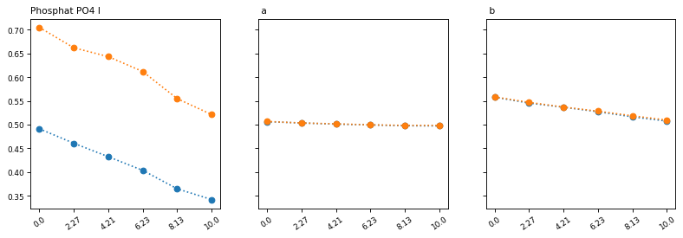
Projekt::Datenauswertung Praxisprojekt | Evaluation
Vergleich der Farbkanalinformationen der Prototypen pro Reagenz Beispiel: Änderung in Kanal L und b bei Reagenz PO4

Slide 11
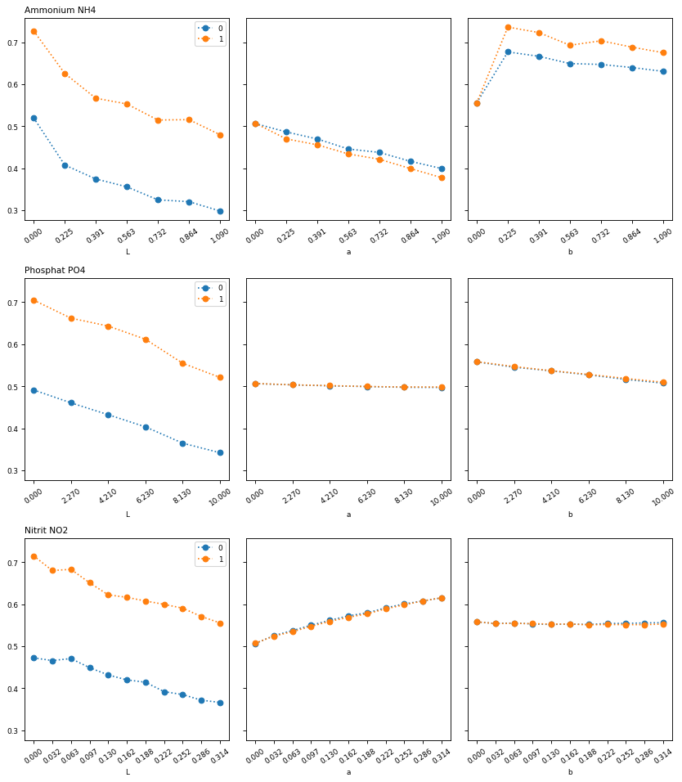
Projekt::Datenauswertung Praxisprojekt | Evaluation
Vergleich der Reagenzien-Lagen untereinander; hier: Line-Plot Beispiel: NH4/PO4/NO2 gute Unterscheidung durch Änderungen in unterschiedlichen Dimensionen und Konzentrationen

Slide 12
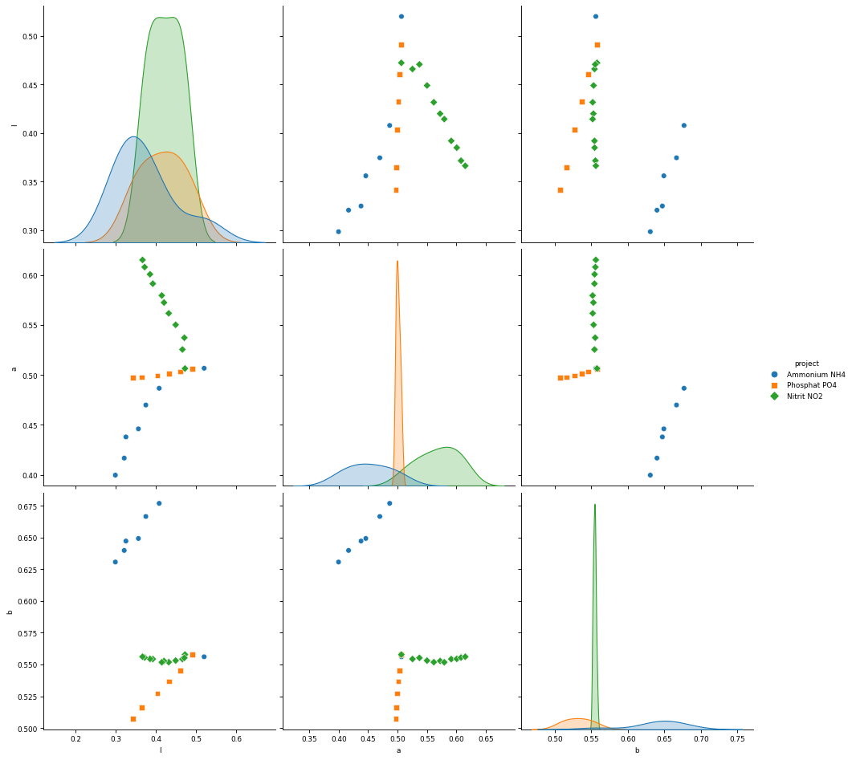
Projekt::Datenauswertung Praxisprojekt | Evaluation
Vergleich der Reagenzien-Lagen untereinander; hier: Pair-Plot Beispiel: NH4/PO4/NO2 gute Unterscheidung durch Änderungen in unterschiedlichen Dimensionen und Konzentrationen

Slide 13
Projekt::Datenauswertung Praxisprojekt | Evaluation | Fazit
Lab Farbraum informationsrelevant
Konzentrationsunterscheidung/Reagenz innerhalb des gewählten Farbraumes möglich
Reagenzunterscheidung durch unterschiedliche Lab-Farbraumlagen möglich

